Slide 1
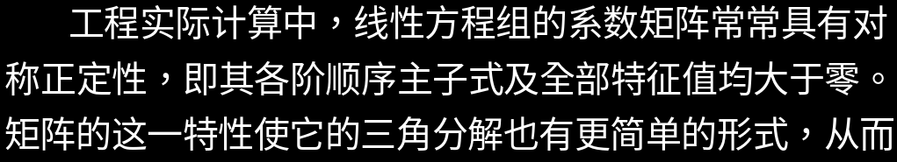
§5.5 高斯消去法的变形
§5.5.1 平方根法
殊
11：

Slide 2

一、定理证明

Slide 3
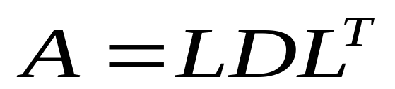
定理10（对称阵的三角分解定理） 设A为n阶对称阵，
且A的所有顺序主子式均不为零，则A可唯一分解为
其中L为单位下三角阵，D为对角阵.

Slide 4
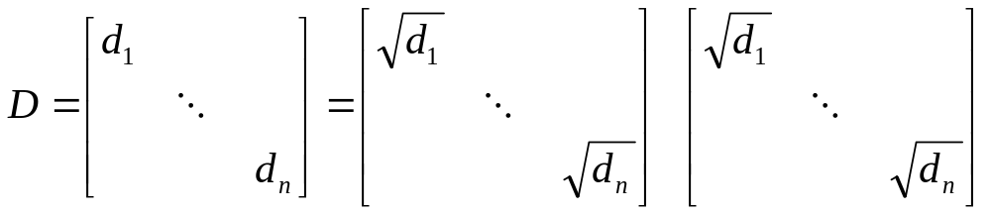
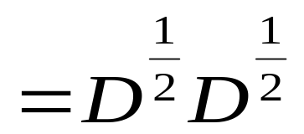
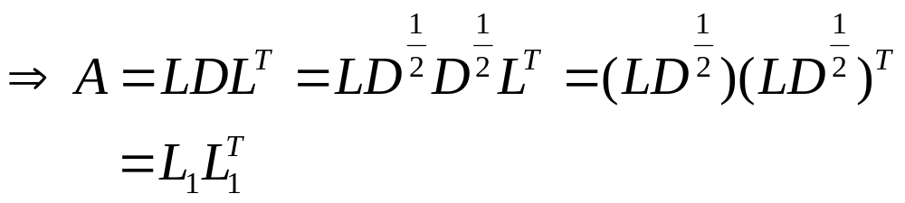
由于A为对称正定阵

Slide 5
定理11 （对称正定矩阵的三角分解或Cholesky分解）
如果A为n阶对称正定矩阵，则存在一个实的非奇异
下三角阵L使A=LL^{T}，当限定L的对角元素为正时，这
种分解是唯一的。

Slide 6
二、递推公式计算

Slide 7
用平方根法解对称正定方程组时， 计算L的元素l_{ii}需要用到开方运算。为了避免开方，可使用改进的平方根法。

Slide 8
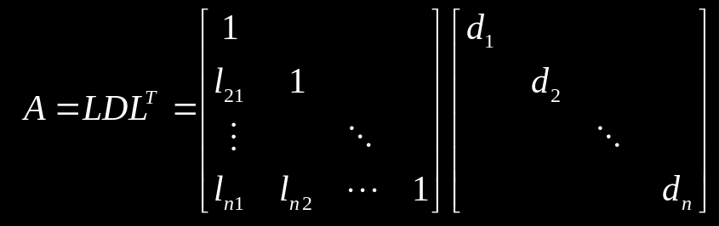
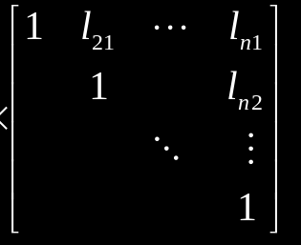

§5.5.2 改进平方根法

Slide 11
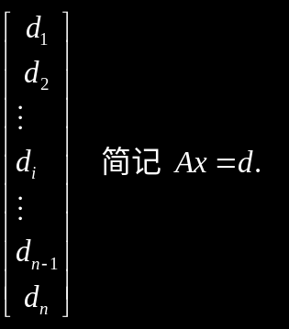
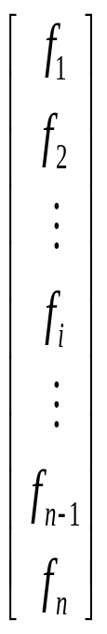
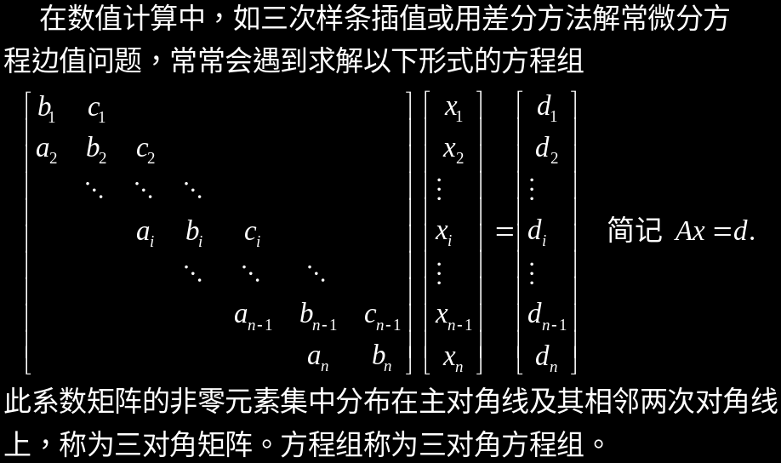
§5.5.3 追赶法

Slide 12
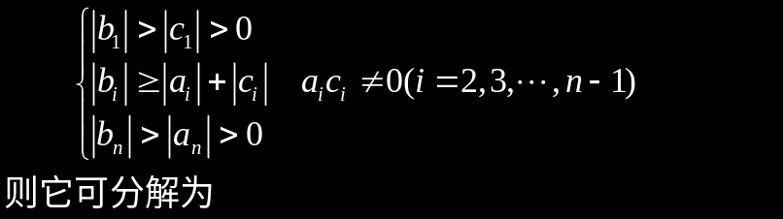
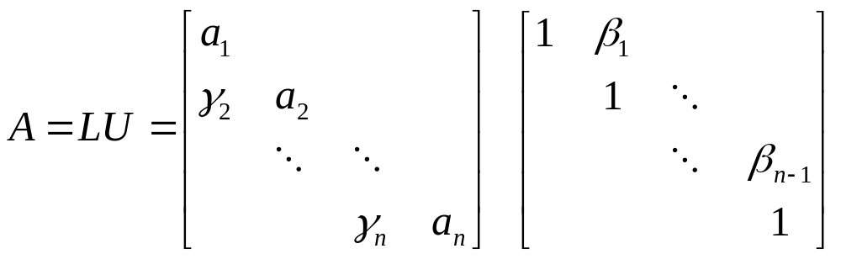
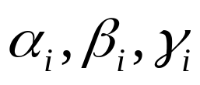
三对角方程组系数矩阵满足下列条件：
（4.13）
其中 为待定系数

Slide 13

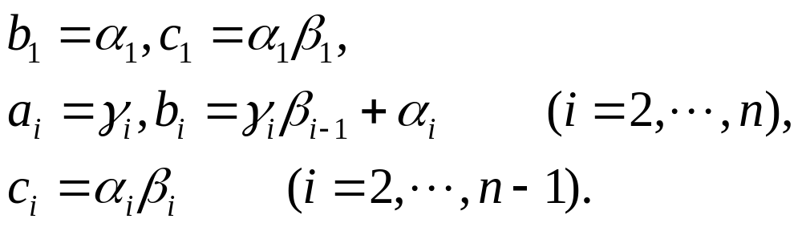
A=LU分解成功后，求解Ax=f 等价于解两个三角形方程组
（1） Ly=f，求y；
（2） Ux=y，求x.
从而得到解三对角方程组的追赶法公式

Slide 14


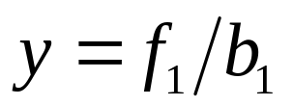
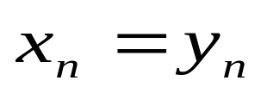
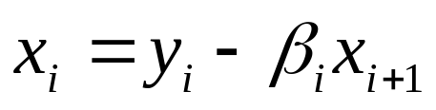
1. 计算
的递推公式
2. 解 Ly=f
3. 解 Ux=y

Slide 15
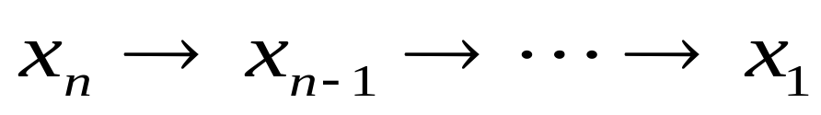
我们将计算系数
的过程称为追的过程，将计算方程组的解
的过程称为赶的过程

Slide 16

本章作业
P177 9、10

